Slide 1
Policy Gradient Methods

Slide 2


Introduction
在之前我们都是使用action-value去做决策.本章考虑的是如何使用策略评估来直接优化策略
假设一个参数化策略由theta来决定,我们要做的是改变这个策略的参数,从而改变在t时刻其选择行为的概率分布.
我们要最优化策略的效果,可以根据效果评估 来调整策略参数
所有这一类的方法都被成为策略梯度法.同时使用了策略与值函数的方法被成为演员评审方法,即actor-critic methods,演员就是学到的策略,critic就是值函数.
本章还会提到对于连续行为空间的策略梯度法.

Slide 3


13.1 Policy Approximation and its Advantages
策略一般要求不能是固定的,需要有epsilon才能学到最优的策略
选择行为的数值倾向函数为 ,通过softmax可以计算选择每个行为的概率
而 可以使用多种函数近似来表达.可以是线性的也可以是神经网络
相比于行为值函数方法,策略可能更简单去逼近.对于一些问题,行为值很容易估计,所以采取行为值函数方法更好.但有一些方法策略本身很简单,所以策略逼近的方法更好.
书上的例子Example 13.1

Slide 4
S
T

Slide 5


13.2 The Policy Gradient Theorem
最重要的是效果评估Eta 怎么定义
首先考虑episodic case, 我们将评估定义为初始状态的value, 因为初始状态的value等于我们对于总回报的期望值.
回顾之前的内容, state-value可以通过q值来表示, 即(书上有证明)
右侧的项表示 以 状态在\pi策略下出现频率和多少步到达这些状态 为权重的状态值的求和

Slide 6
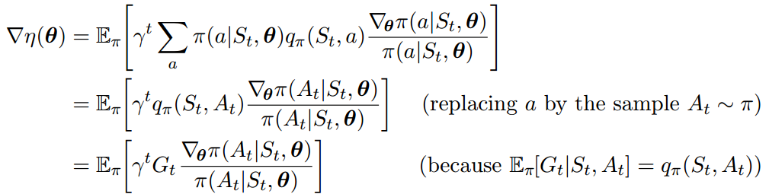

13.3 REINFORCE: Monte Carlo Policy Gradient
根据前面的式子可以化解为
从而参数的更新公式为

Slide 7
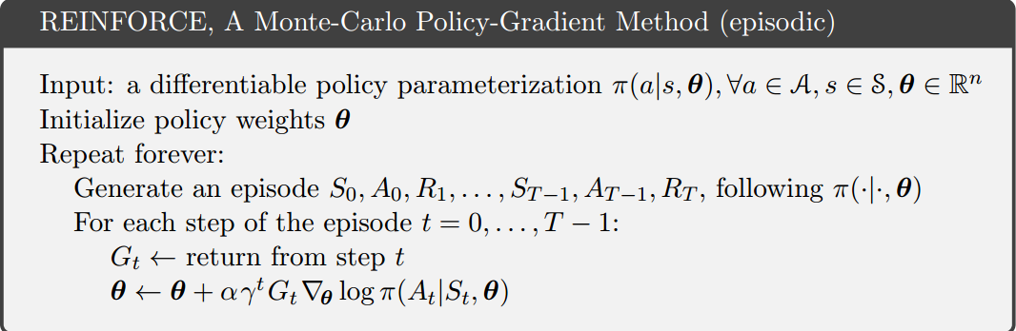
13.3 REINFORCE: Monte Carlo Policy Gradient
伪代码

Slide 8



13.4 REINFORCE with Baseline
在梯度中可以加入基线, 因为基线不会影响到行为的选择
基线所组成的梯度部分等于零
于是得到新的参数更新规则, 加入了基线

Slide 9
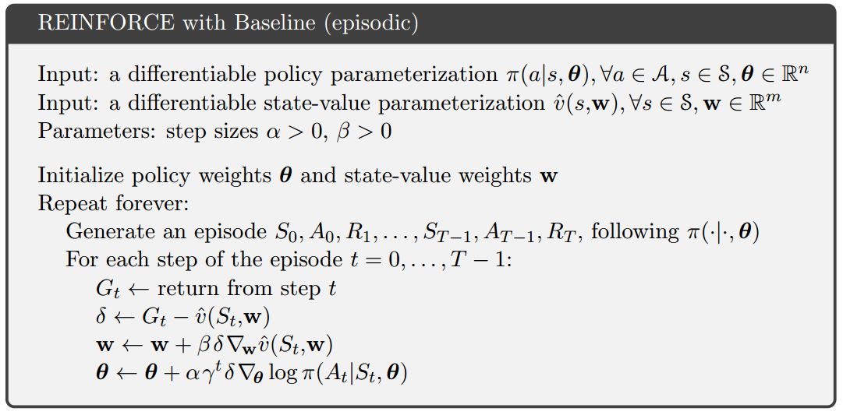
13.4 REINFORCE with Baseline
基线的好处是减少了方差, 使得训练更快
我们可以使用蒙特卡洛方法来估计state-value, 然后将其作为基线

Slide 10
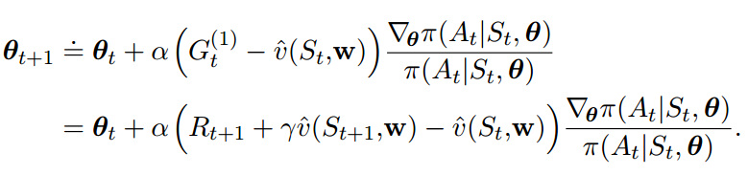
13.5 Actor-Critic Methods
基线的方法虽然使用了state-value, 但这不算是AC方法, 因为没有用到bootstrap
前面介绍的方法训练缓慢, 而且也不能适用于在线训练或者连续问题
我们可以将其转换成TD方法, 得到一步AC

Slide 11
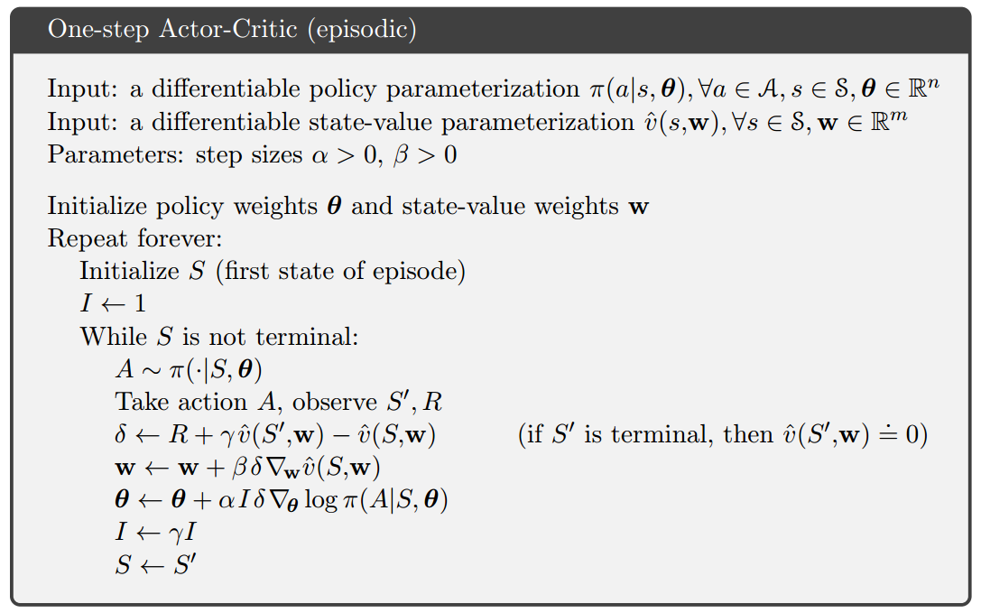
13.5 Actor-Critic Methods

Slide 12
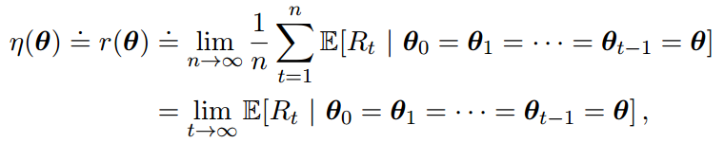

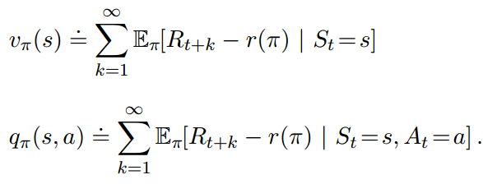
13.6 Policy Gradient for Continuing Problems (Average Reward Rate)
对于连续问题, 需要定义效果评估为平均回报率

Slide 13
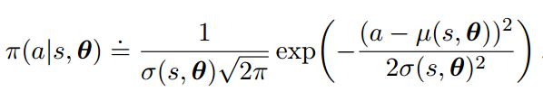
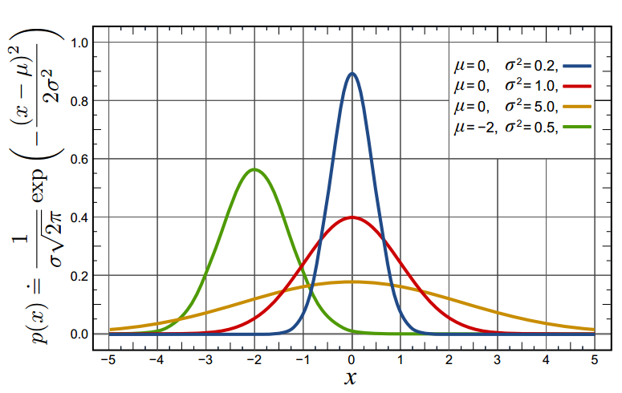
13.7 Policy Parameterization for Continuous Actions
对于连续行为, 可以使用高斯分布来表示选择某个行为值的概率
策略受到选择行为概率的高斯函数的参数的影响

